Slide 1
Интерфейс для работы с данными аэрозольного комплекса МГУ
Государственное бюджетное общеобразовательное учреждение города Москвы «Школа № 192»
Авторы: Чугунов Арсений Антонович, Казиев Иван Ражденович
Руководитель: Бонвеч Елена Алексеевна
Notes:
Иван

Slide 2
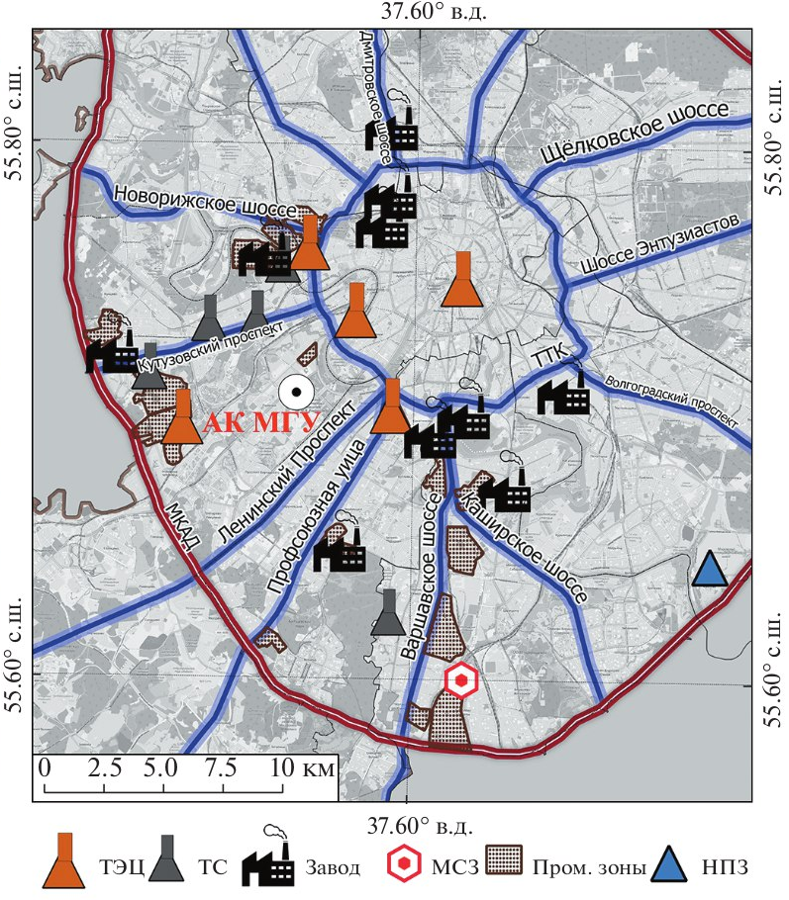
Проблема загрязнения воздуха
Для атмосферы густонаселенных областей характерны высокие концентрации вредных веществ. Причины появления вредных веществ в атмосфере:
сжигание топлива
сжигание сырья
лесные пожары
Notes:
Арсений

Slide 3
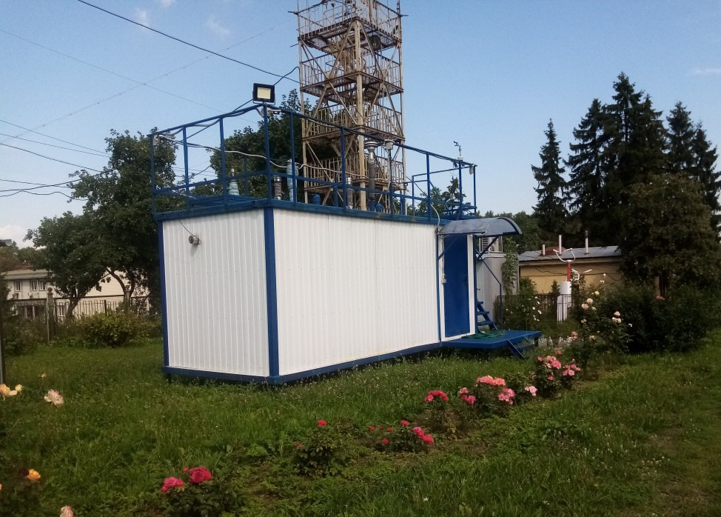
Аэрозольный комплекс МГУ имени М.В. Ломоносова (АК)
Система отбора аэрозолей регистрирует загрязняющие атмосферу вещества. Сведения о работе приборов передаются на сайт АК для контроля приборов и мониторинга вредных частиц в атмосфере Москвы.
Приборы в составе АК МГУ:
анализатор общего углерода TCA 08
анализатор содержания сажи в воздухе модели АЕ 33
прибор пробоотборник типа LVS
прибор пробоотборник типа PNS
Notes:
Иван

Slide 4


Цель. Задачи.
Цель:
Создание интерфейса для анализа данных приборов Аэрозольного комплекса МГУ
Задачи:
Создание сайта с актуальными данными.
Создание Телеграм бота - мобильной версии сайта
Notes:
Иван, Арсений

Slide 5

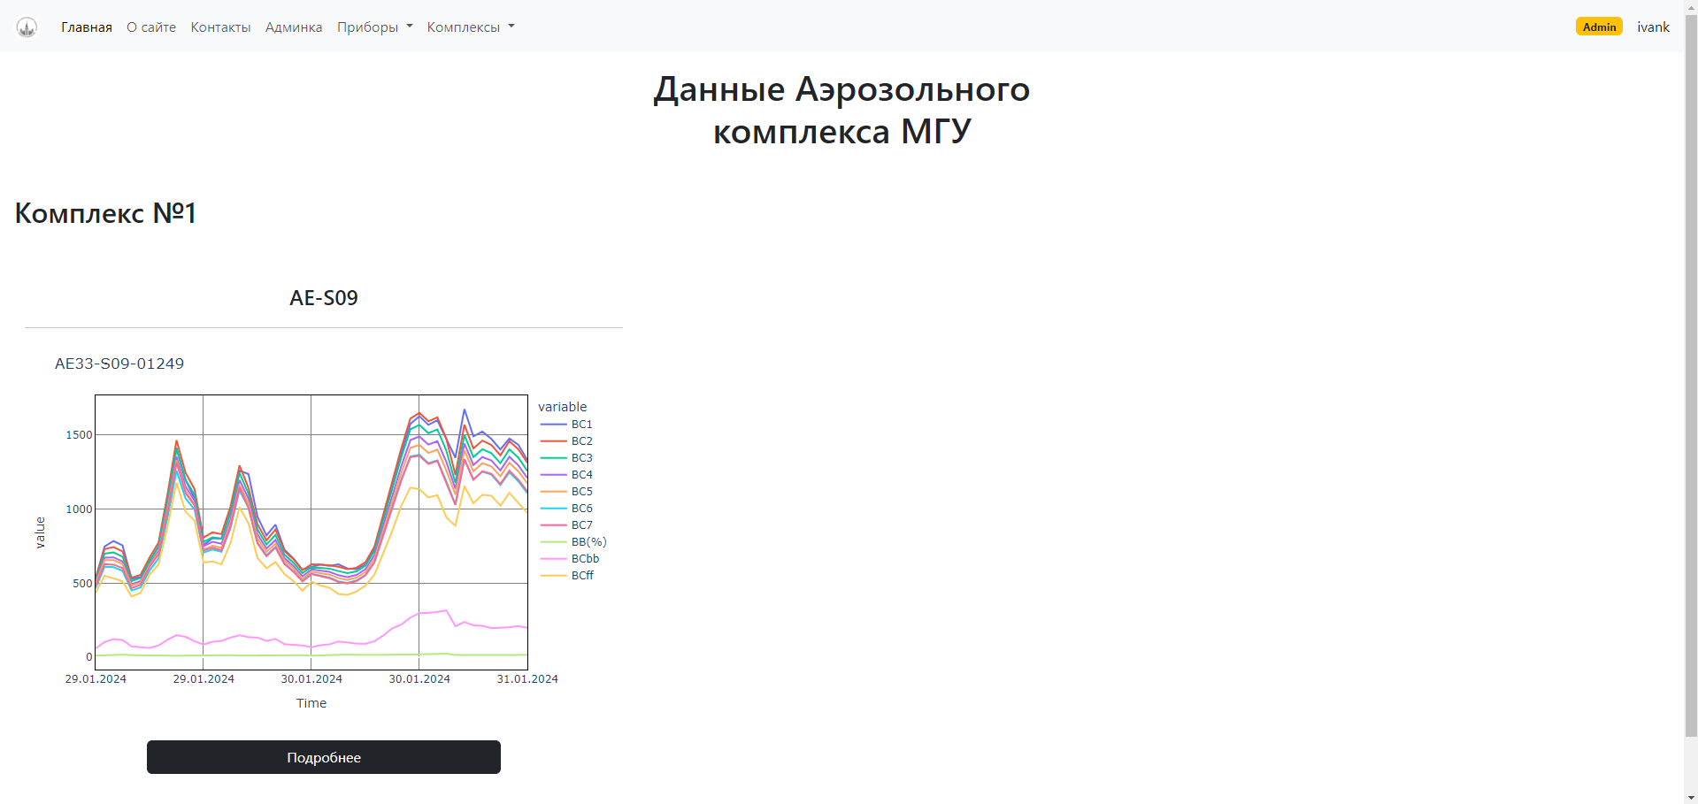

Архитектура проекта
Ленинские горы
Яндекс Диск
База данных
приборов
РЖД

Slide 6
Этапы разработки
Работа с данными
Сайт
Телеграм бот
Изучить данные
Привести данные к одному формату
Создать интерактивные графики
Реализовать загрузку данных на сервер
Архитектура сайта
Главная страница
Страница прибора
Система регистрации
Админ-страница
Связь сайта с базой данных
Архитектура Телеграм бота
Настройка параметров графика
Быстрый доступ к графику
Работа на одной базе данных с сайтом
Notes:
Арсений

Slide 7
Работа с данными
Notes:
Арсений

Slide 8
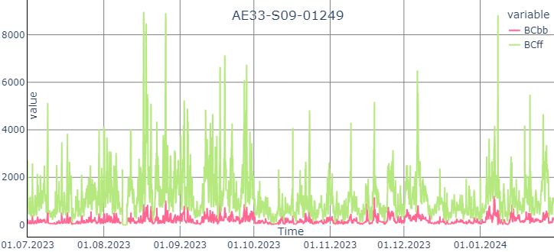



Работа с данными
Анализ полученных данных
Приведение к единому формату данных
База данных показаний приборов
Синхронизация с облачным хранилищем
Интерактивные графики
Notes:
Арсений

Slide 9
Разработка сайта
Notes:
Иван

Slide 10

Архитектура сайта
Индивидуальная страница прибора
Главная страница
Вход в аккаунт
Админ-страница
Настройка ролей
Настройка приборов
Настройка комплексов
Управление пользователями
Notes:
Иван

Slide 11
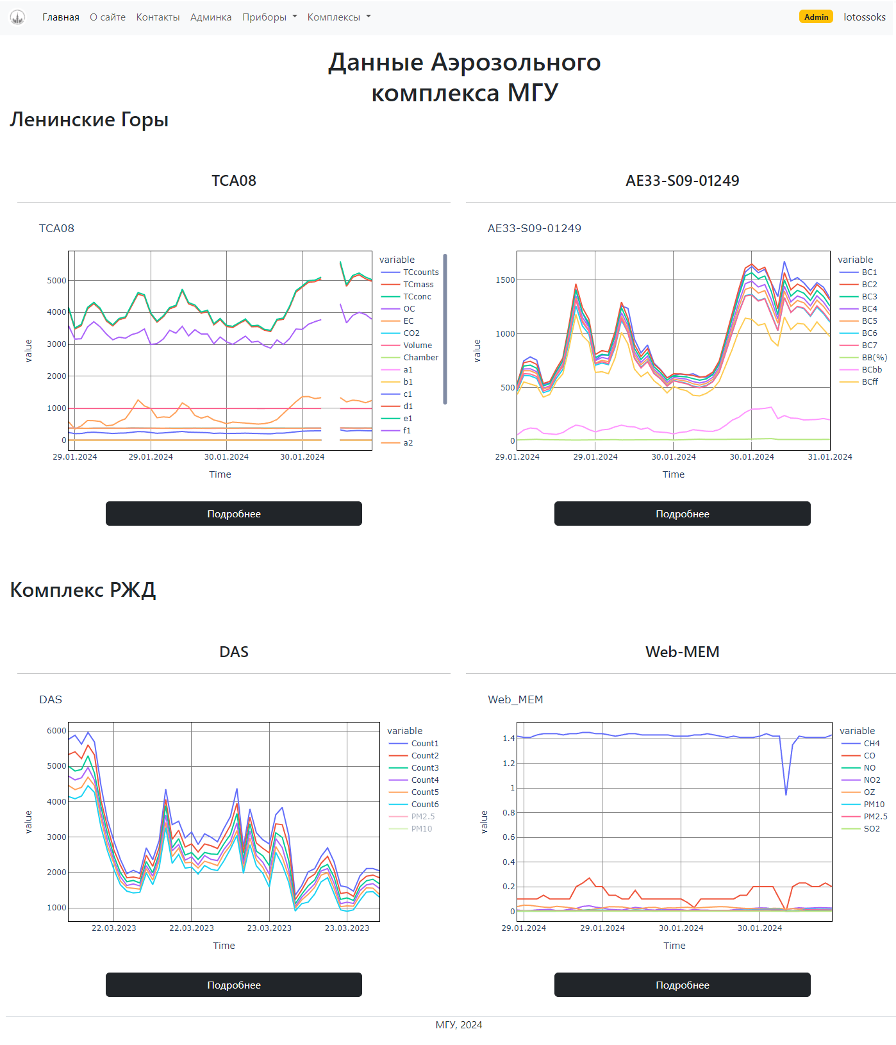
Главная страница
Notes:
Иван

Slide 12
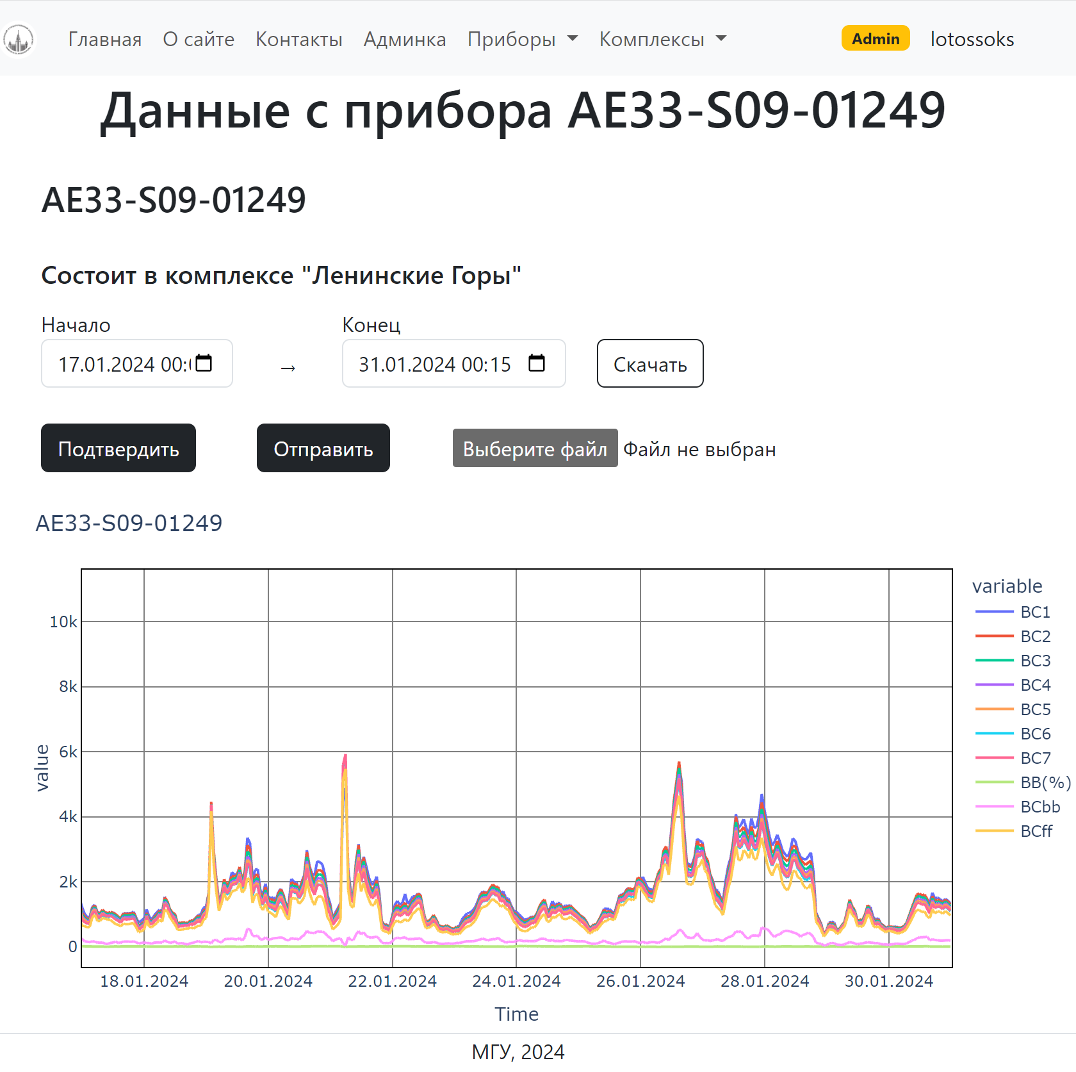
Страница прибора
①
②
③
④
⑤
Выбрать временной диапазон
Скачать данные по выбранному диапазону
Перестроить график по выбранному диапазону
4, 5. Выбрать и отправить свой файл
Notes:
Иван

Slide 13
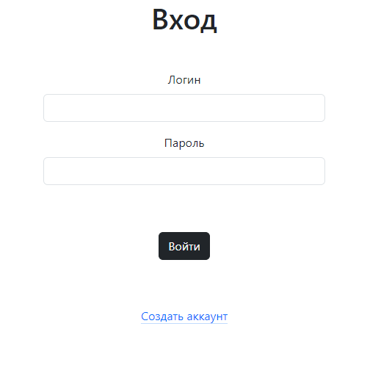
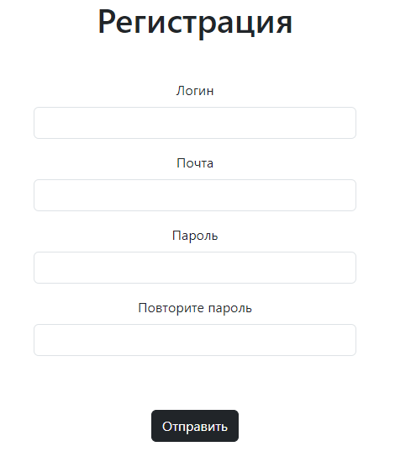
Регистрация и авторизация
На сайте реализована система разграничения прав пользователей посредством присвоения им определенной роли. Ее может выдать только админ.
Неавторизованный | Просмотр
Авторизованный, без роли | Скачивание данных прибора
Авторизован, имеет доступ к отправке данных на сервер | Отправлять на сервер дополнительные данные по приборам
Авторизован, имеет доступ к админ-странице | Может осуществлять администрирование сайта
Notes:
Иван

Slide 14
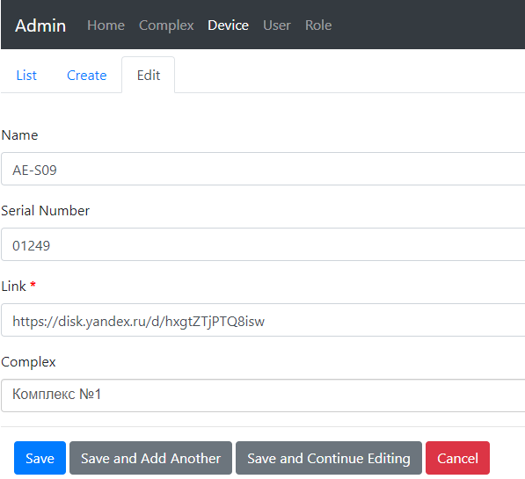
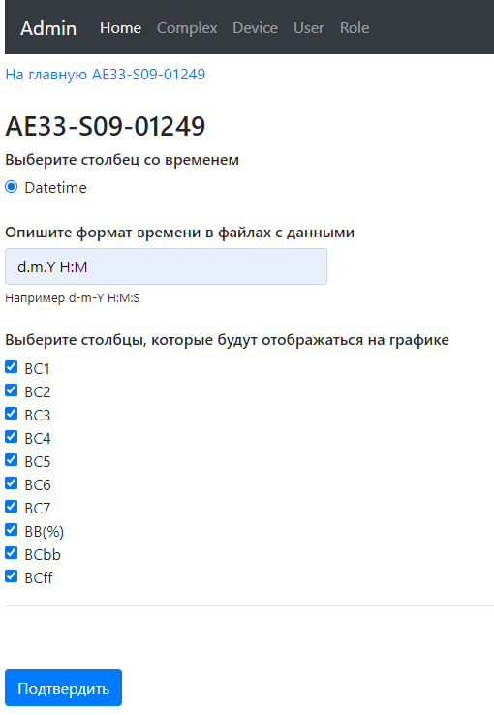
Кабинет администратора сайта
Инструмент для работы с базой данных сервера
Позволяет управлять:
Комплексами
Приборами
Пользователями
Ролями
Notes:
Иван

Slide 15
Разработка Телеграм-Бота
Notes:
Арсений

Slide 16

Архитектура Телеграм бота
Просмотр данных с приборов
Начало
Быстрый доступ
Просмотр приборов по комплексам
Просмотр всех приборов
Выбор приборов
График
Выбор параметров
Временной диапазон
Notes:
Арсений

Slide 17
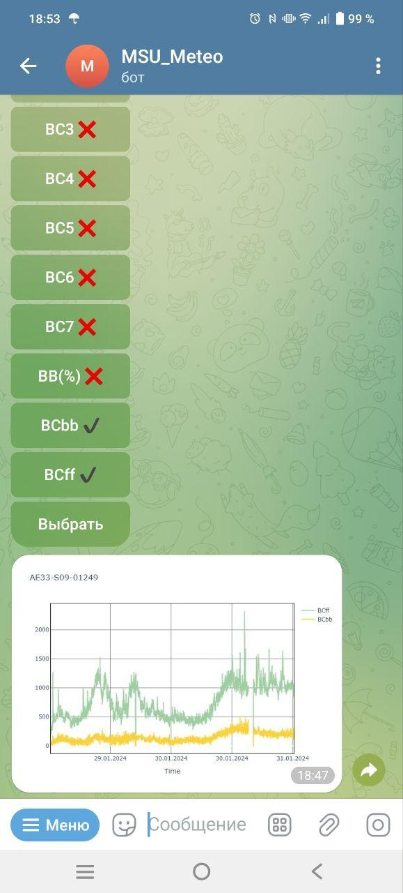
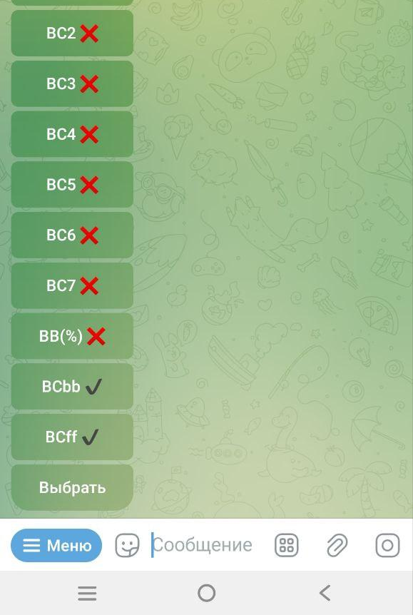
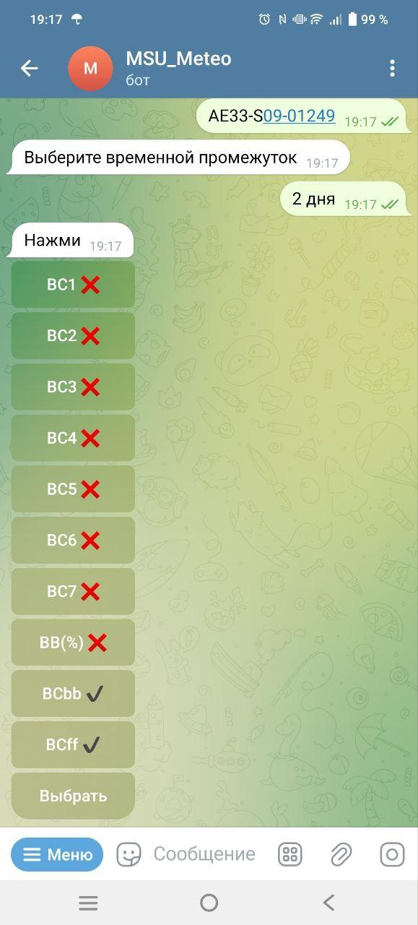
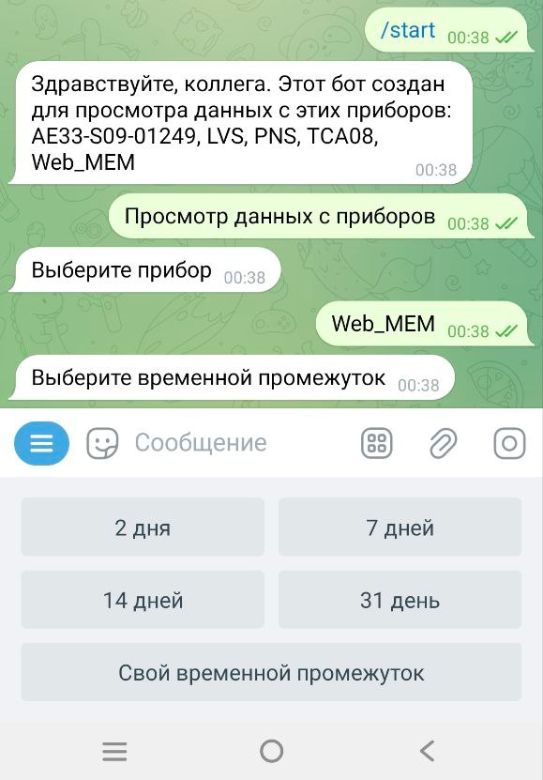
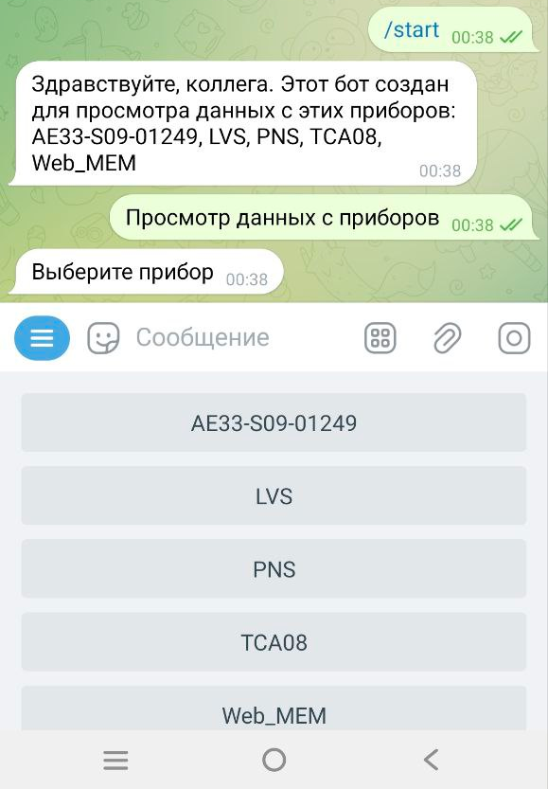
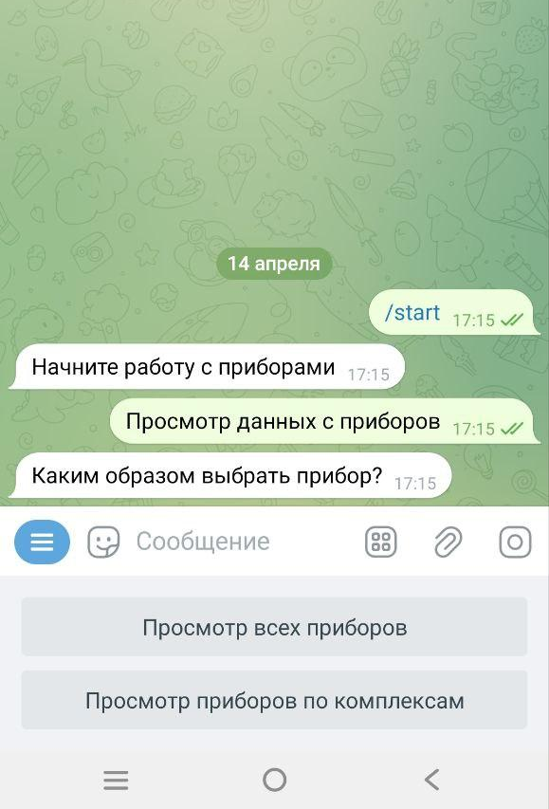
Интерфейс
Получение графика
Временной диапазон
Выбор параметров
Выбор прибора
Выбор комплекса
Notes:
Арсений

Slide 18
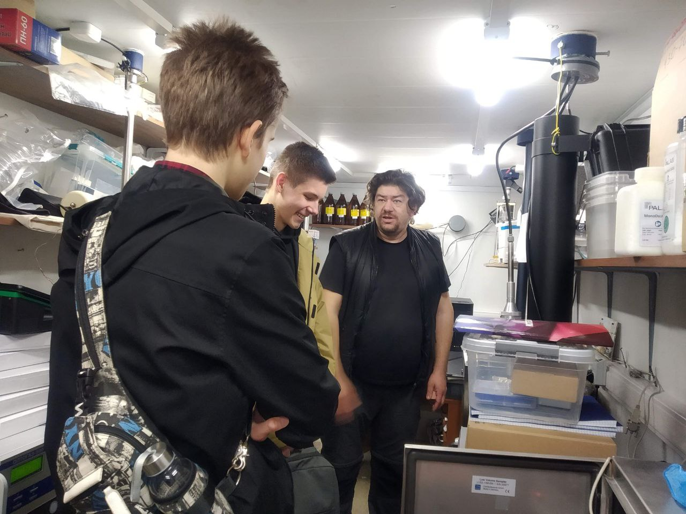
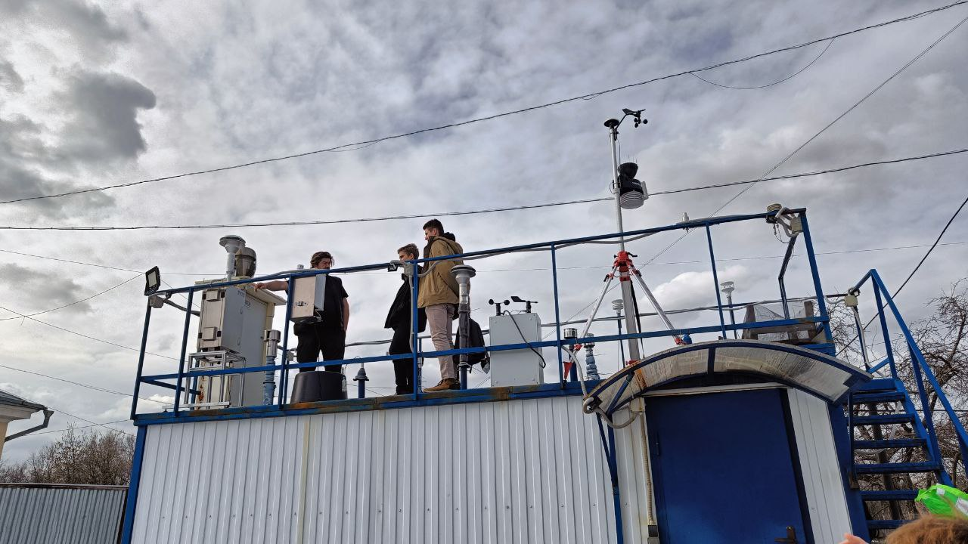
Результаты
Реализована полноценная система управления данными и их визуализации.
Разработана многоуровневая система доступа к данным через интерфейс сайта.
Создан Телеграм бот, благодаря которому проверять данные можно даже с телефона.
Ссылки на репозитории с проектами
Сайт: https://github.com/omixyy/MSU_aerosol_site
Бот: https://github.com/lotoossoks/MSU_Meteo_bot
Notes:
Иван

Slide 19
Перспективы и дальнейшие доработки
Работа представлена сотрудникам Аэрозольного комплекса МГУ имени М.В. Ломоносова.
Принято решение внедрять интерфейс работы с данными на комплексе
Сопровождение внедрения
Доработка интерфейса с учетом пожеланий пользователей
Notes:
Арсений

Slide 20
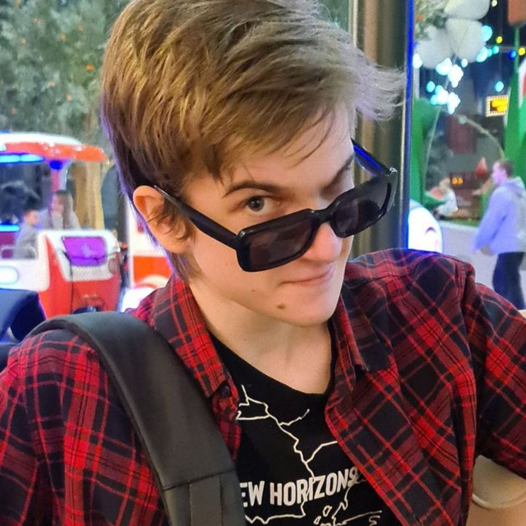
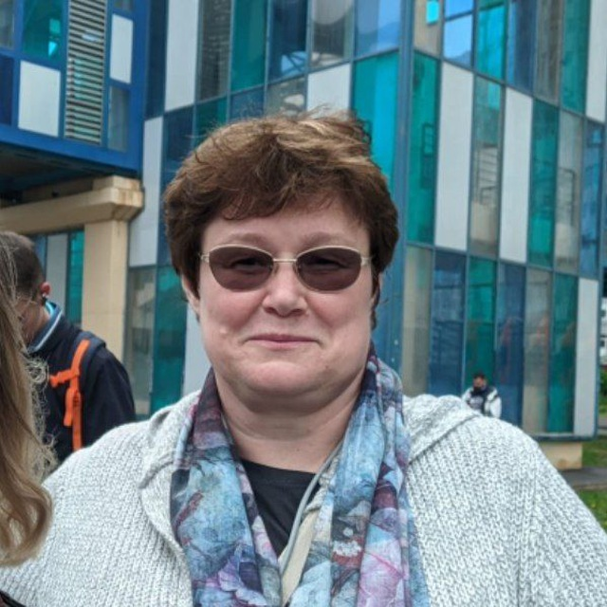
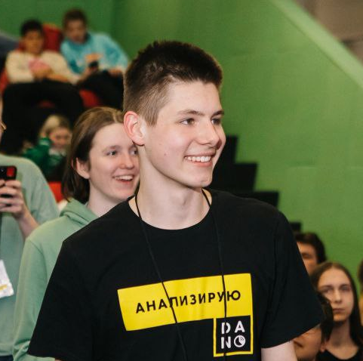
Команда
Казиев Иван, Backend, Frontend разработчик
Бонвеч Елена, Руководитель
Чугунов Арсений, Аналитик данных
Полная разработка сайта, тестирование
Постановка и объяснение задач, назначение встреч
Работа с данными, разработка Телеграм-бота
Notes:
Арсений

